Slide 1

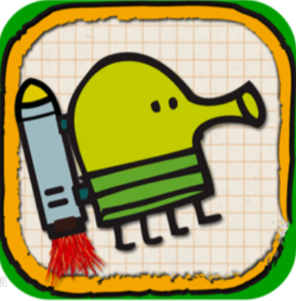
Noodle Jump
Qt实训 第十五小组

Slide 2
游戏场景
使用qml创建了
GameScene 游戏界面
GameoverScene 游戏结束界面
HelpScene “关于”界面
MenuScene 主界面
PauseScene 暂停界面
SettingScene 设置界面

Slide 3
游戏实体
使用qml创建了
Doodle 主角人物
Floor 跳板
BrokeFloor 踩到会破碎的跳板
JumpBrokeFloor 只能踩一次的跳板
Monster 怪物
Stone 横向产生的怪物

Slide 4
Controller
在C++代码部分创建了Controller模块，可读取EntityBase的创建以及配置文件的读取
EntityBase中的pooling属性可以隐藏而不是直接删除，这样在下次使用时可以避免重新创建，使性能提升。
Controller通过signal & slot与EntityManager通信，创建EntityBase，并由manager管理

Slide 5
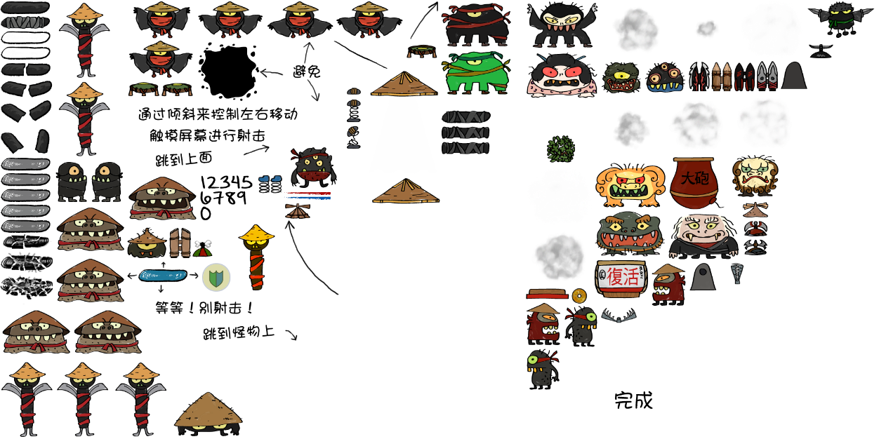
SpriteSequence 精灵表单
使用TexturePacker将资源文件合并成一个png，以备使用，及节省存储空间
使用精灵表单实现动画效果

Slide 6

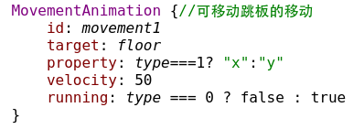
Floor 跳板
当跳板和noodle碰撞时，noodle会向上移动，产生跳跃的效果，同时noodle的精灵表单会启动，做出跳跃的动作
跳板有普通跳板和移动跳板，创建了一个property名为type来控制生成何种跳板，0为普通跳板，1为水平跳板，2为上下跳板

Slide 7
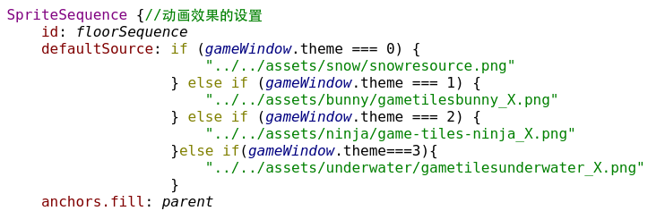
多个地图的选择
多个地图选择相对较易实现，在创建资源文件的时候，将各个地图的精灵表单的位置绘制在相同位置，这样，在使用时就可以只需要改变Sprite的资源文件，而不需要修改动画帧的数据。
例如在Floor实体类中：

Slide 8
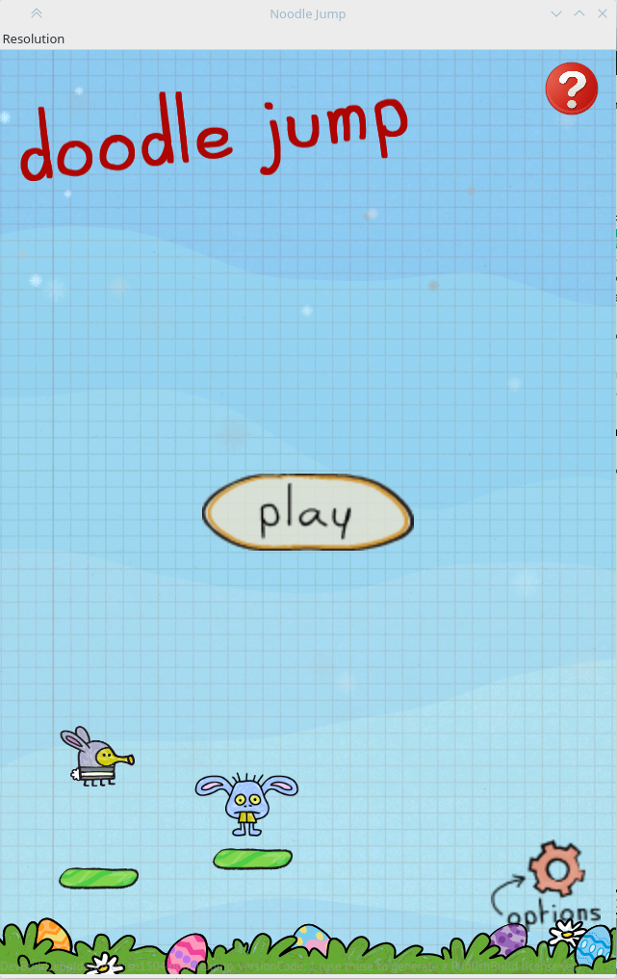
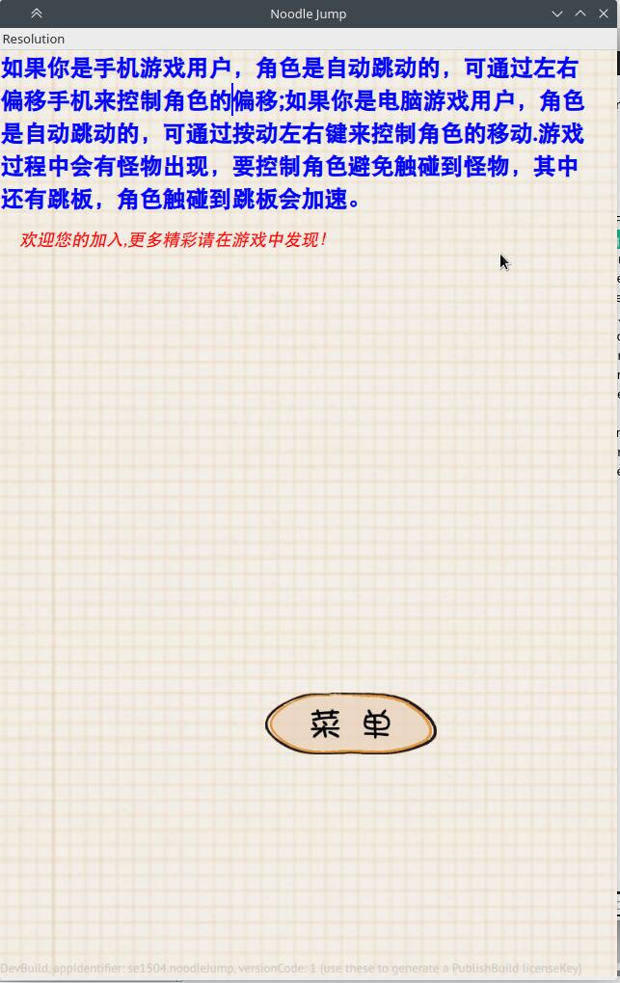
游戏内截图
主界面
帮助界面

Slide 9
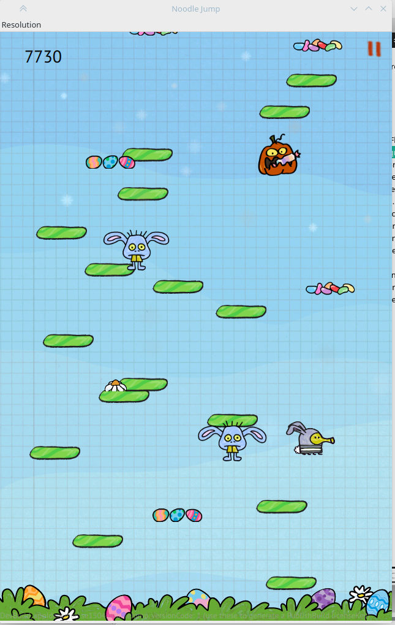
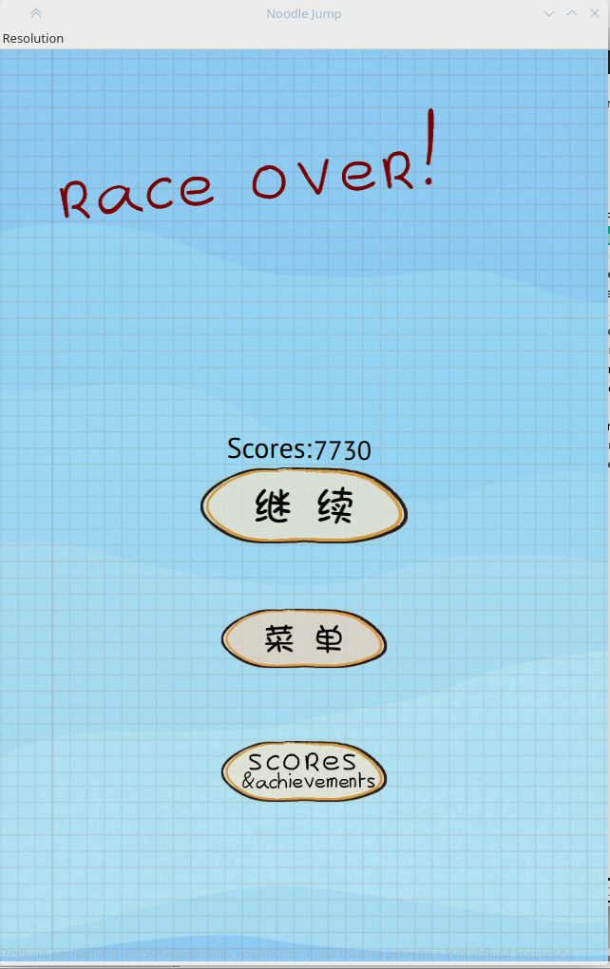

Slide 10
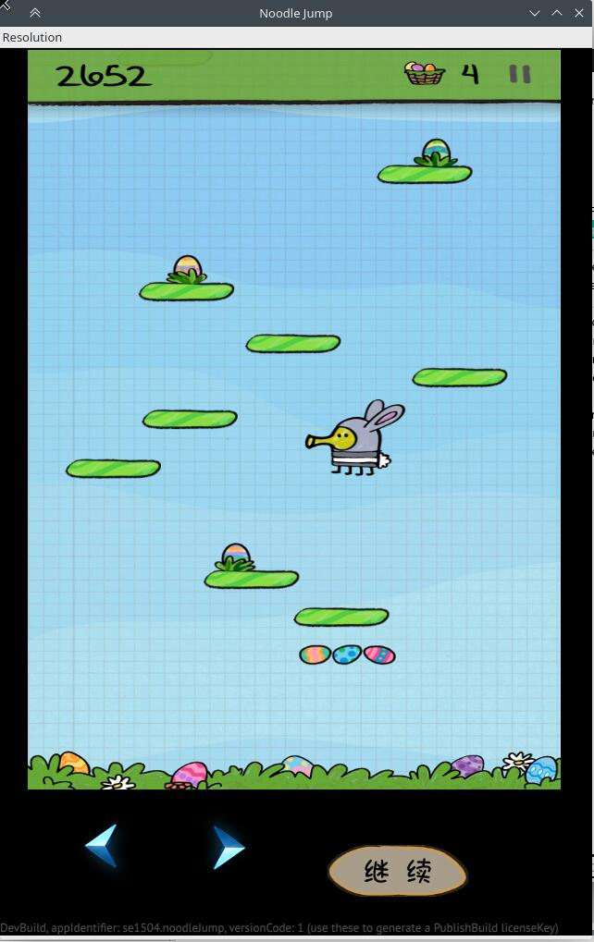
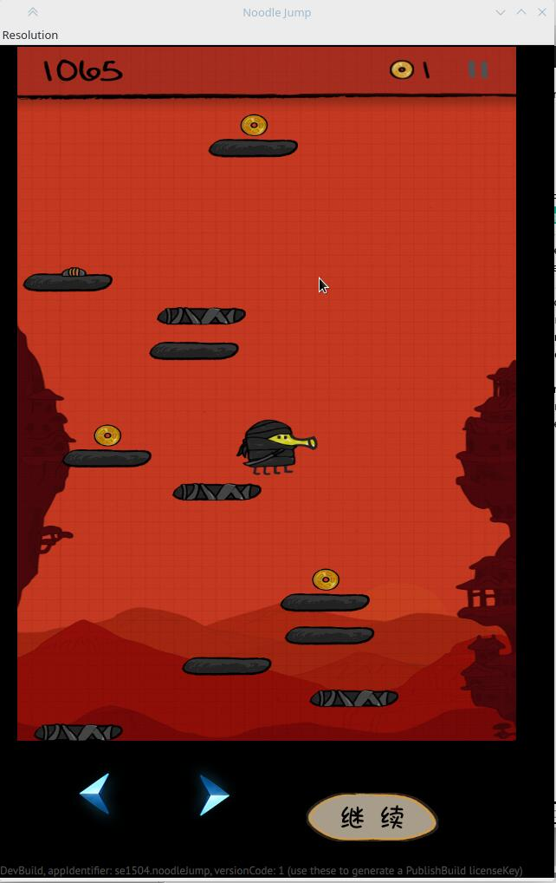
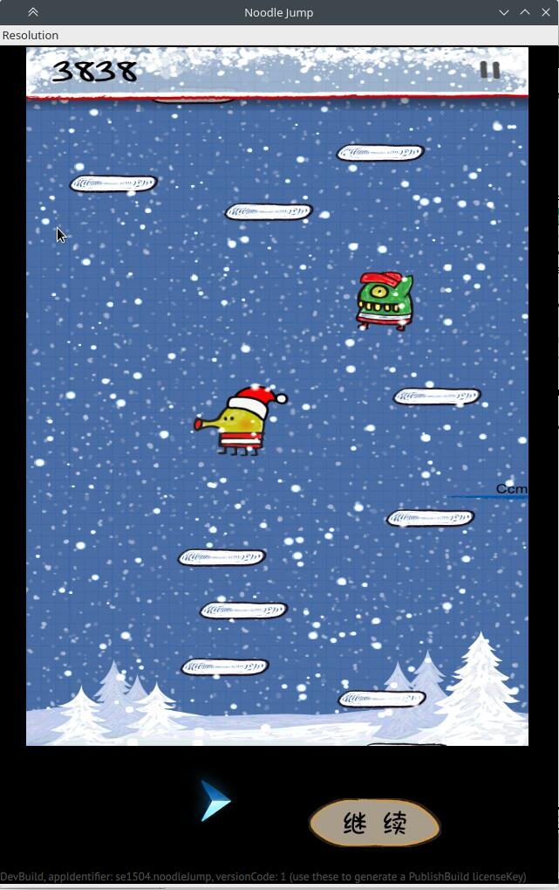
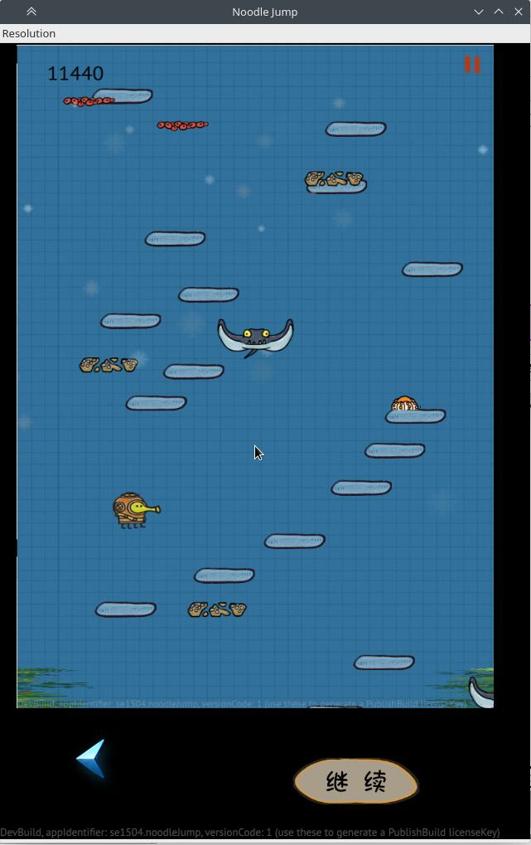
可以有四种地图可供切换

Slide 11
在游戏中遇到的难点问题
在游戏中我们需要随机产生可移动的实体（包括多种类型的实体）于是我们用c++写了一个怪物生成器。在noodle上跳到一定高度是时，调用怪物生成器里面的函数，当然怪物产生的条件也是在其内保存和运算，当达到条件时，生成器就会发出怪物产生信号

Slide 12
在游戏中遇到的难点问题
可破碎跳板的回收。在游戏中为了不浪费内存我们需要再次利用场景内的基本元素（跳板，破碎跳板，跳跃破碎跳板）。在这些跳板移动到屏幕下方时，重置他的位置。特别的破碎跳板和跳跃破碎跳板在下落过程中，他会变的透明，我们需要重新改变他的透明度，使他变为1

Slide 13
程序分工：
陈勇：负责项目的地图（暂时设置了四个可用地图），怪物控制生成器
蒋承志：负责游戏场景。总共七个游戏场景
李博涵：负责场景内的实体（例如跳板）等。暂时设置七个实体

Slide 14
谢谢

